Slide 1
弈·信 / 可验证协作 / V4 · 可靠恢复与人本设计
弈信 从可验证协作到可恢复体验
双签与结算有约束，保存与操作有人照顾
把信任写进协议，
把结论交给证据。
可交互产品
可执行协议
可复核证据
双人 / AI / 复盘
双签 / 争议 / 结算
节点 / 回执 / 回归
每一步信任，都有迹可循
从可玩的应用，走向有约束、有验证、有交付依据的软件系统。
汇报：赵国豪 · 本轮新增代码与模块设计：谭海翔 · 2026.11.05
01
Notes:
第1页｜20秒
核心：从协议能运行，推进到异常能恢复。
【讲稿】老师好，我是赵国豪。弈信用五子棋展示链下双签与链上结算。这次我们进一步追问：存储写满、网络断开或用户误触时，系统还能否保住成果并指引恢复。下面用需求、模块、反例和真实执行结果说明。
【动作与提醒】从协议能运行，推进到异常能恢复。
【证据】docs/engineering-review-2026-11-05.md；docs/adr-recovery-2026-11-05.md；artifacts/test-results/recovery-2026-11-05/review-summary.json

Slide 2
弈·信 / 可验证协作 / V4 · 可靠恢复与人本设计
课程交付：程序、数据与文档相互印证
需求有来处，设计有取舍，结果有原始记录
程序
数据
文档
真实对弈与可执行退出
双人 / AI / 合约 / 外部钱包
可核验的过程与结果
棋谱 / 双签
节点事件 / 回执
可追踪的工程决策
NABCD / FR-NFR
ADR / 日志
需求 20%
设计 35%
实现测试 30%
创新 10%
反馈 5%
把课程要求变成可检查的产物，再把产物连成证据链。
课程教案：需求、设计、编码测试、创新、反馈；程序／数据／文档共同交付
02
Notes:
第2页｜25秒
核心：交付的不只是能运行的程序，还有解释与复核它的依据。
【讲稿】课程要求最终落在三类交付上：程序让别人运行，数据让结果可以核对，文档解释为什么这样设计。我们把需求编号、架构决策、实现入口和验收记录关联起来。答辩也沿这条线展开：先讲目标与取舍，再看正常和异常路径，最后用回执、测试和演示检验交付。
【动作与提醒】指向程序、数据、文档三类成果；对应已记录验收专项是内部工程核验，不称第三方安全审计。
【证据】docs/course-compliance.md；docs/requirements.md；docs/architecture.md；artifacts/test-results/trust-audit-2026-11-04/audit-summary.json

Slide 3
弈·信 / 可验证协作 / V4 · 可靠恢复与人本设计
NABCD 用明确收益解释复杂度
中心化更简单；选择通道是为了检验授权与非合作退出
N
需求
顺畅下棋，结算时能核验积分来源
A
做法
完整谱双签＋合约重放＋两阶段争议
B
收益
正常3笔交易；证据可带走，异常有退出路径
C
替代
中心化记分 / 每步上链 / 状态通道
D
推广
GitHub源码＋启动说明＋课堂演示
选型服务于可核验结算，同时承担存证与争议监控成本。
教案NABCD：D = Delivery／推广；真实用户需求确认仍待补充
03
Notes:
第3页｜35秒
核心：产品价值与教学价值分开判断。
【讲稿】需求假设是对弈顺畅、积分来源可核验。方法是链下双签、终局合约重放，正常每局三笔交易。中心化记分更简单，通道则增加存证和争议监控成本。我们把这项取舍作为课程研究目标，并用恢复助手降低操作负担。D是交付推广，目前源码在GitHub私有仓库，公众获取页和真实用户需求确认仍有缺口。
【动作与提醒】产品价值与教学价值分开判断。
【证据】docs/engineering-review-2026-11-05.md；docs/adr-recovery-2026-11-05.md；artifacts/test-results/recovery-2026-11-05/review-summary.json

Slide 4
弈·信 / 可验证协作 / V4 · 可靠恢复与人本设计
按风险迭代 先闭环再检验失败
核心与体验 → 可信核验 → 可靠恢复
01
02
03
核心闭环与体验
检验可信假设
完善可靠恢复
全谱双签 / 真实结算
AI / 复盘 / 证书
核心与体验两轮
旧快照攻击回归
两阶段争议 / 节点核验
独立RPC / 外部钱包
配额失败 / 迟到回调
原房续接 / ACK幂等
安心助手 / 键盘确认
风险驱动增量：先能运行，再改善体验，再用反例审视可信假设。
课程增量与真实反例；不把计划工时或旧建议分工当成履历
04
Notes:
第4页｜30秒
核心：风险与可复现反例驱动迭代。
【讲稿】前两轮实现核心闭环与AI复盘，随后验证旧快照攻击、节点核验和外部钱包。本轮按MIT规格设计和Stanford启发式评估，优先检查现有失败路径。我们复现了存储故障、连接悬空、迟到签名及重复确认，再逐项修复，没有把新增功能数量当作工程质量。
【动作与提醒】风险与可复现反例驱动迭代。
【证据】docs/engineering-review-2026-11-05.md；docs/adr-recovery-2026-11-05.md；artifacts/test-results/recovery-2026-11-05/review-summary.json
大学资料：
https://web.mit.edu/6.102/www/sp26/classes/05-designing-specs/
https://web.mit.edu/6.102/www/sp25/classes/02-testing/
https://designftw.csail.mit.edu/lectures/heuristic-eval/
https://hci.stanford.edu/courses/cs147/2025/au/assignments/Assignment_07_Heuristic_Evaluation_Individual.pdf

Slide 5
弈·信 / 可验证协作 / V4 · 可靠恢复与人本设计
FR-32 把保存失败写进恢复契约
需求 → 不变量 → 存储边界 → 故障验收
需求
设计
实现
验收
保存失败也能备份
禁止继续扩大授权
内存双签留存
保存状态显式建模
GameRepository
暂停签名 / 重试保存
磁盘0手，内存1手
导出验签后继续结算
故障闭环：写失败 → 导出双签 → 恢复保存 → 九手结算
把异常后的状态写成契约，再用真实故障验证承诺。
FR-32 / AT-13；GameRepository / retryCheckpointSave；真实Edge配额故障
05
Notes:
第5页｜30秒
核心：异常后的保证必须和正常返回一样明确。
【讲稿】FR三十二要求保存失败也不能丢掉最新内存双签，更不能继续扩大未保存的授权。设计把持久化结果变成明确状态，失败后暂停新签名，但允许导出和重试。浏览器实测磁盘还停在零手时，页面已持有第一手真实双签；导出的文件独立验签通过，恢复存储后继续完成结算。
【动作与提醒】异常后的保证必须和正常返回一样明确。
【证据】docs/engineering-review-2026-11-05.md；docs/adr-recovery-2026-11-05.md；artifacts/test-results/recovery-2026-11-05/review-summary.json
大学资料：
https://web.mit.edu/6.102/www/sp26/classes/05-designing-specs/
https://web.mit.edu/6.102/www/sp25/classes/02-testing/
https://designftw.csail.mit.edu/lectures/heuristic-eval/
https://hci.stanford.edu/courses/cs147/2025/au/assignments/Assignment_07_Heuristic_Evaluation_Individual.pdf

Slide 6
弈·信 / 可验证协作 / V4 · 可靠恢复与人本设计
模块化 隐藏存储细节隔离恢复策略
表示、决策与副作用分别拥有清楚的接口
呈现与防误触
会话与连接
存储与恢复策略
规则与权威结算
键盘单一入口
坐标确认 / 可取消
验证后再完成连接
过期回调隔离
原房续接 / 幂等确认
仓库隐藏存储表示
纯策略只读建议
合法棋谱 / EIP-712
节点核验 / 合约守恒
本地模式：Ganache + 测试钱包
外部模式：独立RPC + 用户钱包
存储表示、恢复建议和授权副作用分开，控制器仍有进一步拆分空间。
新增存储仓库与纯策略；既有规则、签名域及合约ABI保持兼容
06
Notes:
第6页｜35秒
核心：界面建议不能拥有自动授权能力。
【讲稿】这次把两个易变决策从控制器提出来。GameRepository隐藏证据和历史的存储方式，可注入配额故障替身；recoveryGuide只根据快照产生解释，没有钱包或RPC能力。界面负责呈现，控制器负责签名和重连，规则与合约仍决定有效性。这样改文案不碰授权，换存储也不改棋局规则。控制器还有进一步拆分空间。
【动作与提醒】界面建议不能拥有自动授权能力。
【证据】docs/engineering-review-2026-11-05.md；docs/adr-recovery-2026-11-05.md；artifacts/test-results/recovery-2026-11-05/review-summary.json
大学资料：
https://web.mit.edu/6.102/www/sp26/classes/05-designing-specs/
https://web.mit.edu/6.102/www/sp25/classes/02-testing/
https://designftw.csail.mit.edu/lectures/heuristic-eval/
https://hci.stanford.edu/courses/cs147/2025/au/assignments/Assignment_07_Heuristic_Evaluation_Individual.pdf

Slide 7
弈·信 / 可验证协作 / V4 · 可靠恢复与人本设计
正常路径：全谱双签，每局三笔交易
open锁分 → join加入 → settle核验结算；落子在链下确认
1
OPEN
2
JOIN
3
SETTLE
黑方锁定积分
白方锁定积分
合约验签、重放、结算
链下每手：提案 → 双方独立校验 → 签同一份完整有序棋谱
绑定 chainId + 合约 + channelId + movesHash，结算不信任前端自报赢家。
即时交互留在链下，授权与规则由签名和合约共同约束。
已注册玩家正常路径；部署、注册与争议另计；签名不等于上链交易
07
Notes:
第7页｜35秒
核心：双签确认授权，合约重放规则。
【讲稿】双方已注册时，开通、加入、结算各一笔。中间每次落子，双方独立检查后，用标准结构化签名确认同一份完整有序棋谱，签名绑定链、合约和通道。结算时合约重新回放规则，不能只相信前端给出的胜者。这样把频繁交互留在链下，把最终积分交给可执行规则。部署、首次注册和争议交易都另外计数。
【动作与提醒】沿open、join、settle三笔时间线；EIP-712 State(channelId,movesHash)绑定全谱，不是只签孤立坐标。签名不等于交易。
【证据】docs/protocol-spec.md；contracts/GomokuChannel.sol；artifacts/test-results/trust-audit-2026-11-04/contract-results.json；artifacts/test-results/trust-audit-2026-11-04/e2e-results.json

Slide 8
弈·信 / 可验证协作 / V4 · 可靠恢复与人本设计
两阶段争议：先举证，再续走
proofDeadline = now + Δ｜deadline = now + 2Δ
挑战开始 t₀
proofDeadline
deadline
证据提交期｜接纳更新双签
链上响应期｜当前方强制落子
严格更长且兼容旧前缀
成功更新会重置两期限
期间禁止 forceMove
proofDeadline ≤ 链时间 < deadline
非终局续手只延响应期
到期当前应落子者判负
先给诚实方完整举证机会，再允许链上续走；兼容双签终局仍可结算。
当前协议：proofDeadline = now + Δ；deadline = now + 2Δ；默认Δ=60秒
08
Notes:
第8页｜35秒
核心：先给最新双签上链的时间，再允许改变棋局。
【讲稿】挑战后先留一段举证时间，只接收更长且兼容的双签更新，暂不允许强制落子。举证结束，才由当前方链上续走；未终局的续手只延长响应期，不重开举证期。响应到期仍不行动，可判当前方超时负。兼容的双签终局在通道结束前仍可结算。这个设计保护及时提交的证据，诚实方仍须保存快照，并在窗口内监控响应。
【动作与提醒】关键时间图必须显示两期限：非终局challenge更新重置proofDeadline=now+Δ与deadline=now+2Δ；forceMove仅proofDeadline≤t<deadline；续手只令deadline=now+Δ；t≥deadline开放timeout、关闭force，兼容双签终局在通道结束前仍可settle。默认Δ60秒，无watchtower或永久离线保证。
【证据】docs/protocol-spec.md；docs/trust-audit-2026-11-04.md；artifacts/test-results/trust-audit-2026-11-04/contract-results.json；artifacts/test-results/trust-audit-2026-11-04/dispute-security-results.json

Slide 9
弈·信 / 可验证协作 / V4 · 可靠恢复与人本设计
可信核验：从签名授权到节点事实
严格4字段域／65字节签名 → 实际链谱与摘要 → 固定区块事件重建
授权可验
状态可验
计量可验
严格4字段签名域
65字节标准双签
棋谱顺序与身份绑定
实际链ID与合约摘要
真实链上谱与参与者
代码符合配置的指纹
从事件重建成功交易
从receipt读取Gas
核对区块与回执一致
导入与中继恢复共同保护最新双签；未完整核对时只显示已观测交易。
把文件中的声明，逐层对应到授权证明、链状态和可复核回执。
共享核验：evidence.mjs + evidence-chain.mjs；固定区块分页扫描成功通道事件
09
Notes:
第9页｜20秒
核心：文件可以描述结果，计量必须回到节点。
【讲稿】核验分两层：先严格检查签名域和标准签名，确认授权；再固定区块，核对实际链谱与摘要，分页扫描事件，重建本局全部成功交易，从回执取Gas。文件删交易、改数字，都不能假造完整计量。失败交易另记；节点提供的视图仍需可信来源复核。
【动作与提醒】4字段是name/version/chainId/verifyingContract；65bytes且v=27/28，无签空谱signed:false。节点按6类通道事件分页重建成功生命周期tx，失败尝试另列；代码hash只证明匹配配置锚，单RPC不是绝对可信。
【证据】shared/evidence.mjs；shared/evidence-chain.mjs；artifacts/test-results/trust-audit-2026-11-04/evidence-chain-results.json；artifacts/test-results/trust-audit-2026-11-04/cli-live-rpc.json

Slide 10
弈·信 / 可验证协作 / V4 · 可靠恢复与人本设计
独立接入：节点读取与钱包授权分开
连接不发交易 · 注册单独确认 · 切链清签名器 · 启动核对部署身份
用户钱包
应用会话
独立节点
私钥由钱包保管
连接不发交易
注册单独确认
固定预期链与账户
账户或网络变更即失效
异步读数不复活旧会话
核验链ID／代码指纹
域／周期／9字段布局
只代理明确允许的方法
external关闭本地注资、自动部署与AI代签；旧ABI在开局付Gas前拒绝。
接入可替换，密钥不托管，部署身份有锚，信任依赖可说明。
已实测：独立本机HTTP节点 + EIP-1193钱包装置；未公网部署／真人插件验收
10
Notes:
第10页｜25秒
核心：接入已实测，公网与真人钱包验收仍待完成。
【讲稿】外部模式把节点读取与钱包授权分开：连接只读，注册另行确认，切链或切账户会停用旧签名器。启动还检查可信代码指纹与新九字段结构。我们已用独立本机HTTP节点和标准钱包接口测试装置完成实测；这没有替代公网部署，也没有替代真人使用MetaMask插件的确认过程。
【动作与提醒】外部钱包为EIP-1193测试装置；强调独立HTTP服务已实测。runtime hash须由独立可信渠道提供，不能循环采用同RPC自报值。启动检查链ID、部署块、周期、域/摘要及空通道9字段；external无faucet、服务器私钥、AI双钱包演示。
【证据】docs/external-chain.md；artifacts/test-results/trust-audit-2026-11-04/chain-runtime-results.json；artifacts/test-results/trust-audit-2026-11-04/connect-race-after-fix/channel-client-connect-race-results.json；artifacts/test-results/trust-audit-2026-11-04/e2e-external-results.json；artifacts/test-results/trust-audit-2026-11-04/external-screenshots/01-external-connect.png

Slide 11
弈·信 / 可验证协作 / V4 · 可靠恢复与人本设计
分层验证 163项自动测试与20组浏览器场景
全套重新执行；19项新增故障与策略测试，6组新增恢复场景
144
19
14
6
既有自动回归
新增故障与策略
既有浏览器场景
新增恢复场景
规则 / 合约 / 接入
AI / 证书 / 恢复计量
配额 / 损坏 / 会话
ACK幂等 / 期限边界
本地双人8组
独立RPC与钱包6组
配额导出 / 续接结算
键盘 / 触屏 / 确认
163项自动测试通过 + 20组浏览器场景通过
同一规格要约束正常返回，也要约束失败后系统留下的状态。
2026-11-05最终重跑；原始失败与结果摘要保留，自动验收不替代真人测试
11
Notes:
第11页｜35秒
核心：用例通过说明已列明行为，不等于没有漏洞。
【讲稿】最终全套自动测试一百六十三项通过，其中原有一百四十四项回归、新增十九项故障与策略测试。浏览器共二十组，包括原有本地八组、外部六组和新增恢复六组。新增场景真实走过配额失败、导出验签、原房间重连、手动确认和最终结算；这些仍是自动装置，不能替代真人任务验收。
【动作与提醒】用例通过说明已列明行为，不等于没有漏洞。
【证据】docs/engineering-review-2026-11-05.md；docs/adr-recovery-2026-11-05.md；artifacts/test-results/recovery-2026-11-05/review-summary.json
大学资料：
https://web.mit.edu/6.102/www/sp26/classes/05-designing-specs/
https://web.mit.edu/6.102/www/sp25/classes/02-testing/
https://designftw.csail.mit.edu/lectures/heuristic-eval/
https://hci.stanford.edu/courses/cs147/2025/au/assignments/Assignment_07_Heuristic_Evaluation_Individual.pdf

Slide 12
弈·信 / 可验证协作 / V4 · 可靠恢复与人本设计
同输入实测：交易减少，Gas分别核算
9手：3笔／436155 对 11笔／1231600｜10手：3笔／448093 对 12笔／1406433
成功交易数 / 笔
Gas / 千单位
9手：11 → 3，笔数减少72.73%
9手：1,231,600 → 436,155
Gas降幅：9手64.59%，10手68.14%；仅限本地样本，不外推公网TPS与费用。
2026-11-05全套重跑的真实receipt；等输入；部署注册另列，限本地样本
12
Notes:
第12页｜30秒
核心：当前新合约：9手Gas降低64.59%，10手降低68.14%。
【讲稿】当前新合约与逐手上链基线使用相同参与方、锁分和棋谱，并汇总真实回执。九手样本从十一笔降为三笔，Gas从约一百二十三万降到四十三万六千，减少百分之六十四点五九；十手减少百分之六十八点一四。部署和注册另列。这是特定本地EVM与账户状态的比较，说明本样本交易成本下降，不外推公网吞吐量。
【动作与提醒】图表读数保留精确整数：9手436155/1231600，10手448093/1406433。笔数降幅分别72.73%/75%，不能当Gas降幅；两种方案均open+join且末手自动结算。结果仅local EVM，不是公网TPS或费用报价。
【证据】tests/contract.test.mjs；artifacts/test-results/trust-audit-2026-11-04/contract-results.json；docs/trust-audit-2026-11-04.md

Slide 13
弈·信 / 可验证协作 / V4 · 可靠恢复与人本设计
反例驱动 把隐藏故障变成可验证修复
保存失败、连接悬空、迟到签名与重复ACK均有修复前记录
发现：授权之后，恢复条件可能失效
修复：保存契约与连接生命周期
配额写满：报错后仍能继续签名
认证前断线：连接等待不结束
迟到签名 / 重复广播：旧发送与多弹窗
内存可导出，保存失败暂停授权
取消、关闭和超时都有明确终态
会话身份约束；重复ACK复用授权
先复现能推翻设计的情况，再验证修复后的浏览器操作路径。
before-fix / before-ack-fix / 外部首次失败均保留；对应回归最终5/5通过
13
Notes:
第13页｜30秒
核心：保留失败，才知道修复实际改变了什么。
【讲稿】严格评审先尝试推翻设计。配额故障证实原程序会报错却继续签名；认证前断线会悬空，迟到签名还能发到旧连接。外部浏览器又发现重复广播多请求一次签名。修复后分别暂停签名、闭合连接生命周期、检查会话身份，并对ACK做幂等处理。原失败和修复后结果都保留。
【动作与提醒】保留失败，才知道修复实际改变了什么。
【证据】docs/engineering-review-2026-11-05.md；docs/adr-recovery-2026-11-05.md；artifacts/test-results/recovery-2026-11-05/review-summary.json
大学资料：
https://web.mit.edu/6.102/www/sp26/classes/05-designing-specs/
https://web.mit.edu/6.102/www/sp25/classes/02-testing/
https://designftw.csail.mit.edu/lectures/heuristic-eval/
https://hci.stanford.edu/courses/cs147/2025/au/assignments/Assignment_07_Heuristic_Evaluation_Individual.pdf

Slide 14
弈·信 / 可验证协作 / V4 · 可靠恢复与人本设计
分工与交付 新增模块归入谭海翔工作
以本轮实际产物为依据，明确AI辅助与可复核入口
谭海翔
对应工程产物
赵国豪
存储仓库 / 恢复策略
重连生命周期 / ACK幂等
键盘棋盘 / 坐标确认
ADR / FR-32至35追踪
故障回归 / 浏览器验收
原始失败 / 哈希摘要
课程答辩主讲
使用同步PPT与讲稿
现场演示与技术问答
AI辅助实现、审查与材料；成员需能解释和复核，历史贡献仍按实际核对。
新增工作指向具体模块、设计决策和验收证据。
本轮新增归属按用户明确指定；AI辅助如实说明，不倒填旧提交或人工验收
14
Notes:
第14页｜20秒
核心：分工要能指向实现、设计和验证产物。
【讲稿】谭海翔承担本轮新增代码和模块设计：存储仓库、恢复策略、连接与幂等、键盘及坐标确认，并附故障验证和ADR。赵国豪主讲，使用同步材料。开发辅助AI参与实施，历史贡献按实际核对。
【动作与提醒】分工要能指向实现、设计和验证产物。
【证据】docs/engineering-review-2026-11-05.md；docs/adr-recovery-2026-11-05.md；artifacts/test-results/recovery-2026-11-05/review-summary.json

Slide 15
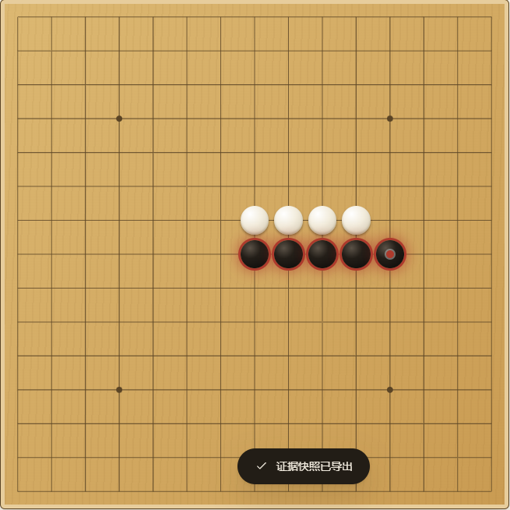
弈·信 / 可验证协作 / V4 · 可靠恢复与人本设计
45秒演示 结算之后看恢复与证据
运行9手演示 → 查看安心助手 → 核对交易与导出
01
运行9手自动演示
脚本双钱包，真实双签与合约结算
02
先看安心助手，再核对回执
保存、签名与结算分开显示
03
备份本局证据
导出双签，再看实验室三笔交易
右图：2026-11-04独立RPC历史验收
现场演示正常结算；故障恢复与误触取消见备用20、21页。
现场使用新运行目录；15秒未就绪切备用17；恢复装置画面见备用20/21
15
Notes:
第15页｜45秒
核心：现场讲正常路径，故障恢复用真实保存记录。
【讲稿】现场用两个本地测试钱包运行固定九手演示。结算后先看安心助手：本地保存、双方签名和节点交易清单是不同事实。再到实验室核对三笔成功交易并导出证据。存储故障和重连需要专门装置，使用备用页的已保存真实测试画面说明；不把截图称作现场结果。
【动作与提醒】现场讲正常路径，故障恢复用真实保存记录。
【证据】docs/engineering-review-2026-11-05.md；docs/adr-recovery-2026-11-05.md；artifacts/test-results/recovery-2026-11-05/review-summary.json

Slide 16
弈·信 / 可验证协作 / V4 · 可靠恢复与人本设计
工程价值 异常可恢复操作可理解
用明确契约、模块边界和反例检验交付
体验可恢复
协议有约束
结论有依据
原房续接 / 备份重试 / 误触确认
双签授权 / 两阶段争议 / 守恒
163项回归 / 20组浏览器
下一步：真人与读屏器验收、钱包插件联调、课程公开获取页。
用故障检验契约，让设计原则延伸到用户操作。
源码与材料：https://github.com/haisiiontam/YiXin · 无资产价值积分 · 非第三方审计
16
Notes:
第16页｜30秒
核心：把设计原则落实为用户能够观察的行为。
【讲稿】弈信的改进集中在一件事：让协议的安全条件延伸到用户操作。保存失败就暂停授权，重连保留进度，恢复助手解释下一步，误触在签名前取消。已有一百六十三项自动测试和二十组浏览器场景作为证据。下一步最重要的是让真实同学独立完成任务，观察问题后再迭代。
【动作与提醒】把设计原则落实为用户能够观察的行为。
【证据】docs/engineering-review-2026-11-05.md；docs/adr-recovery-2026-11-05.md；artifacts/test-results/recovery-2026-11-05/review-summary.json

Slide 17
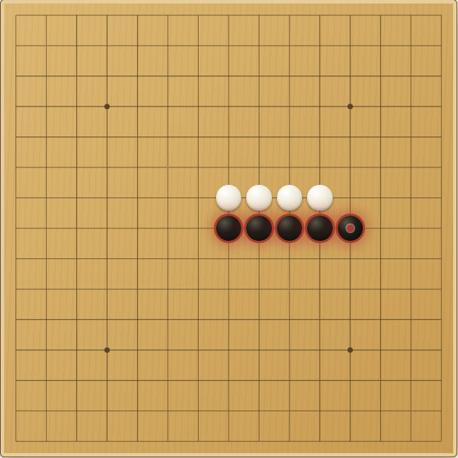
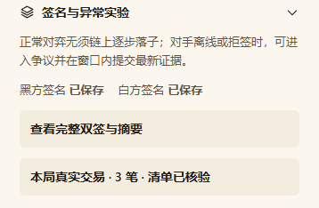
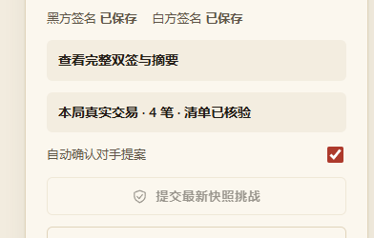
弈·信 / 可验证协作 / V4 · 可靠恢复与人本设计
备用17 正常结算与末手拒签的真实回执
2026-11-04保存的浏览器截图；正常与拒签均为已记录本地验收，非现场画面
正常结算｜9手双签 · 3笔成功交易
末手拒签｜8手双签 → 链上第9手
记录含棋谱、双签、交易与状态；场景不同，按各自实例独立复核。
来源：trust-audit-2026-11-04 的 external-screenshots/03 与 screenshots/07
17
Notes:
演示失败即切本页。左正常3笔、双签9手、1010/990；右为8手双签后challenge，完整证据期后链上第9手成胜局，共4笔。两局不同实例，Gas和余额不能混写。截图为2026-11-04保存，不声称实时公网或真人MetaMask。

Slide 18
弈·信 / 可验证协作 / V4 · 可靠恢复与人本设计
备用18｜信任边界清楚，接入条件明确
真实执行、独立接入能力与公网验收是不同层次，按已完成范围回答
层次
本轮已完成
进一步验收条件
合约／签名
真实EVM、规则重放、双签结算
列明场景的内部验证，非安全认证
节点／钱包
独立HTTP RPC + EIP-1193装置
本人浏览器钱包插件实际联调
网络／共识
本地Ganache及独立本机节点
授权选择公网或其他目标网络
资产／身份
无资产价值的积分；每地址注册
不当成现实资产或防女巫信誉
用户／运营
自动浏览器场景、证据交付
真人任务反馈、持续运行与监控
边界可说明，结论有依据；接入能力已交付，目标网络由实际授权配置。
依据：trust-audit-2026-11-04.md / external-chain.md / e2e-external-results.json
18
Notes:
回答“到底真实还是模拟”。Solidity、EIP712和结算是真实执行；默认教学单节点、AI双钱包是装置；external已接独立本机HTTP并用EIP1193钱包装置联调。公网、真人插件、第三方审计均未冒称。hash是运营者信任锚，RPC可能说谎；失败交易不在成功事件计量中，合约报告另列预期revert。

Slide 19
弈·信 / 可验证协作 / V4 · 可靠恢复与人本设计
备用19 大学课程原则如何落到本项目
资料是设计依据；项目结论来自代码与实际运行
工程原则
项目落点
可检查的产物
MIT 接口契约
保存失败仍可导出，后续签名暂停
FR-32 / 配额故障回归
抽象与信息隐藏
存储表示、建议策略与授权副作用分离
Repository / 纯策略 / ADR
MIT 分区与边界
写失败/损坏/拒绝；期限等号两侧
19项新增故障与策略
HCI 预防与恢复
状态解释、原房续接、签名前取消
6组真实浏览器恢复
Stanford 评审范围
针对已实现交互，区分自动与真人验证
逐项批判 / 真人验收待补
概念必须能指到一项可观察行为，以及一份可检查的结果。
MIT 6.102规格/测试；MIT HCI；Stanford CS147作业7；完整链接在备注及讲稿
19
Notes:
本轮工程方法资料与事实来源。
MIT 6.102 规格设计：2026 Spring Reading 5；接口契约、异常后状态、职责一致性；中文为概括。
https://web.mit.edu/6.102/www/sp26/classes/05-designing-specs/
MIT 6.102 测试：2025 Spring Reading 2；输入分区、边界与回归；中文为概括。
https://web.mit.edu/6.102/www/sp25/classes/02-testing/
MIT HCI 课程：Lecture 9；状态可见、错误预防、恢复与效率；中文为概括。
https://designftw.csail.mit.edu/lectures/heuristic-eval/
Stanford CS147：2025 Assignment 7；评估已实现交互，逐项记问题、理由与改进，区分用户测试。
https://hci.stanford.edu/courses/cs147/2025/au/assignments/Assignment_07_Heuristic_Evaluation_Individual.pdf
信息隐藏：Parnas 1972；沿用原项目文献，按易变设计决策划分模块。
https://doi.org/10.1145/361598.361623
对应：docs/engineering-review-2026-11-05.md。

Slide 20
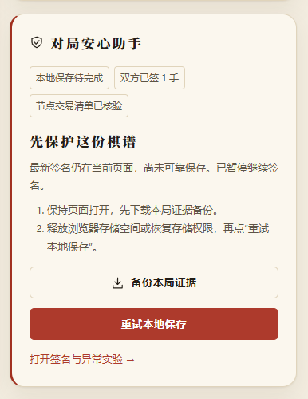
弈·信 / V4 可靠恢复与人本设计
备用20 先保住最新双签再继续对局
真实浏览器故障注入；旧磁盘0手，当前内存已有1手双签
01 配额写满，停止继续授权
当前页面保留最新双签；旧证据仍在磁盘。
助手提示保持页面打开，先下载备份。
02 导出验签，恢复保存
真实文件包含1手合法双签，独立验签通过。
存储恢复后显式重试，不额外请求授权。
之后两手断线 → 原房续接 → 九手三笔结算
本轮自动Edge验收保存画面；非真人试用；未公网部署
20
Notes:
对应FR-32/33；e2e-recovery-results.json。截图为2026-11-05自动Edge本地EVM验收。下载JSON验签有效，不含私钥；重试保存本身不签下一手。保存失败时关闭页面而未导出，仍可能丢失最新内存证据。

Slide 21
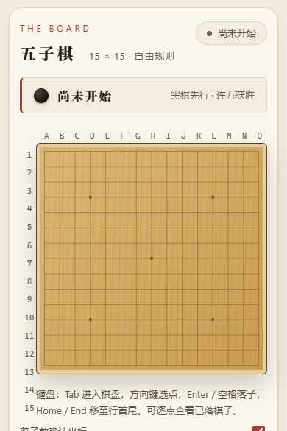
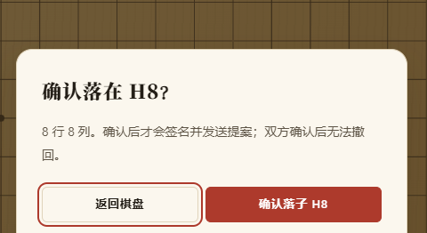
弈·信 / V4 可靠恢复与人本设计
备用21 把误触取消放在签名之前
键盘与触屏共享同一授权规则；已双签棋谱保持不可变
先看坐标，再决定是否授权
Escape取消无提案；方向键检查棋点，Enter确认。
本轮自动Edge验收保存画面；非真人试用；未公网部署
21
Notes:
对应FR-35。左图是真实本地对局的坐标确认框；按Escape后没有propose消息、没有确认棋谱变化，焦点回到网格。触屏默认确认、强制上链始终确认。键盘只占一个Tab，方向键、Home/End和只读描述可用；读屏器与真人体验尚未人工验收。

